Slide 1
Chia sẻ kinh nghiệm công bố quốc tế
TS. Đặng Thị Ngọc Yến
Khoa Tiếng Anh
ĐH Ngoại ngữ
ĐH Quốc Gia Hà Nội
Hà Nội, 31/01/2018

Slide 2
Thạc sỹ (TESOL) & Tiến sỹ (Ngôn ngữ học ứng dụng), ĐH Victoria, Wellington, New Zealand
GS. Stuart Webb TS. Averil Coxhead GS. Paul Nation
PP giảng dạy & học tập từ vựng
Nghiên cứu định lượng
Language Learning, English for Specific Purposes, Journal of English for Academic Purposes, …

Slide 3
Chọn tạp chí

Slide 4
Kinh nghiệm của bản thân
Lời khuyên của những người có kinh nghiệm
Reference list
Kiểm tra website của tạp chí
Cân nhắc giữa thứ hạng tạp chí & thời gian xuất bản
Tham khảo ý kiến của Tổng biên tập

Slide 5
Một số tạp chí danh tiếng của Ngôn ngữ học ứng dụng
Applied Linguistics, Language Learning, Studies in Second Language Acquisition, TESOL Quarterly
English for Specific Purposes, Journal of English for Academic Purposes, ELT Journal, Language Teaching Research, CALL (Computer Assisted Language Learning), Language Testing, Journal of Second Language Writing, RELC Journal, Modern Language Journal, Annual Review of Applied Linguistics, Canadian Modern Language Review, International Journal of Applied Linguistics, International Review of Applied Linguistics, Language Awareness, Language Teaching, Reading in a Foreign Language, Second Language Research, System, etc.

Slide 6
Chuẩn bị bản thảo

Slide 7
Cấu trúc thông thường của bản thảo
Abstract
Introduction, Literature review (Background) & Research questions
Methodology
Results
Discussion
Conclusion
References
Appendices

Slide 8
Một số gợi ý khi viết Introduction & Literature review
Phải làm nổi bật vì sao nghiên cứu của bạn là cần thiết
Mẫu 1.
1. Chúng ta đã biết gì về đề tài này?
2. Có những gì mà chúng ta chưa biết về đề tài hoặc chưa chắc chắn về đề tài?
3. Vì sao chúng ta cần nghiên cứu về những vấn đề chưa được nghiên cứu đó?

Slide 9
Một số gợi ý khi viết Introduction & Literature review
Mẫu 2.
Có những quan điểm đối lập nhau về một vấn đề: A, B (và C). Theo bạn thì
A tốt ở điểm này, nhưng ….
B tốt ở điểm này nhưng …
C tốt ở điểm này nhưng …
Chưa rõ ràng là cái nào là tốt nhất → cần có nghiên cứu.

Slide 10
Một số gợi ý khi viết Introduction & Literature review
Mẫu 3.
Chúng ta đã biết gì về đề tài này? →bằng chứng từ những nghiên cứu trước theo phương diện A, B, C
Nếu chúng ta phân tích những bằng chứng đó theo một phương diện mới thì kết quả sẽ như thế nào?

Slide 11
Một số gợi ý khi viết Introduction & Literature review
Phải cover những nghiên cứu quan trọng liên quan đến đề tài của bạn một cách mạch lạc thuyết phục
Lưu ý:
Cần trích dẫn những tác phẩm của
Chuyên gia nổi tiếng liên quan đến đề tài của bạn
Biên tập liên quan đến đề tài của bạn
Bài báo đã xuất bản trong tạp chí cùng với đề tài bài báo của bạn

Slide 12
Một số gợi ý khi viết Methodology & Discussion
Methodology
Làm nối bật điểm mạnh về phương pháp của bạn
Cung cấp đủ thông tin để có thể replicate
Discussion
Cần phải dựa trên kết quả nghiên cứu của bạn
Kết nối với phần literature review

Slide 13
Hình thức bản thảo
1. Tuân thủ chặt chẽ yêu cầu của tạp chí
Ví dụ:
Độ dài
Các trích dẫn
Cách đặt tiêu đề
Ẩn danh
2. Kiểm tra lỗi chính tả, ngữ pháp

Slide 14
Nộp bản thảo

Slide 15
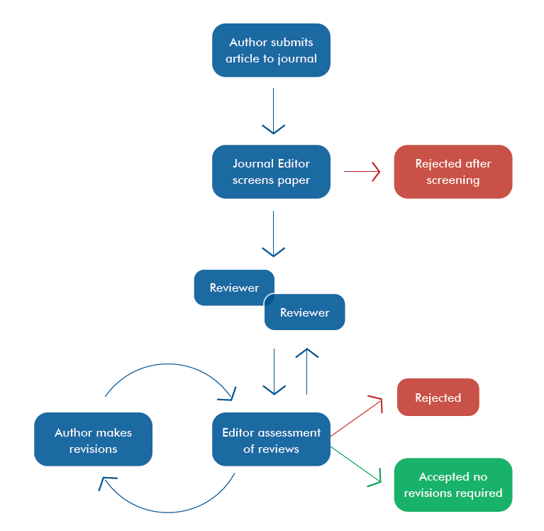
http://www.lib.berkeley.edu/scholarly-communication/publishing/lifecycle/peer-review

Slide 16
Thank you!

